Slide 1
أوراق عمل وحدة
( يظهر مهارات العمل مع الآخرين)

Slide 2
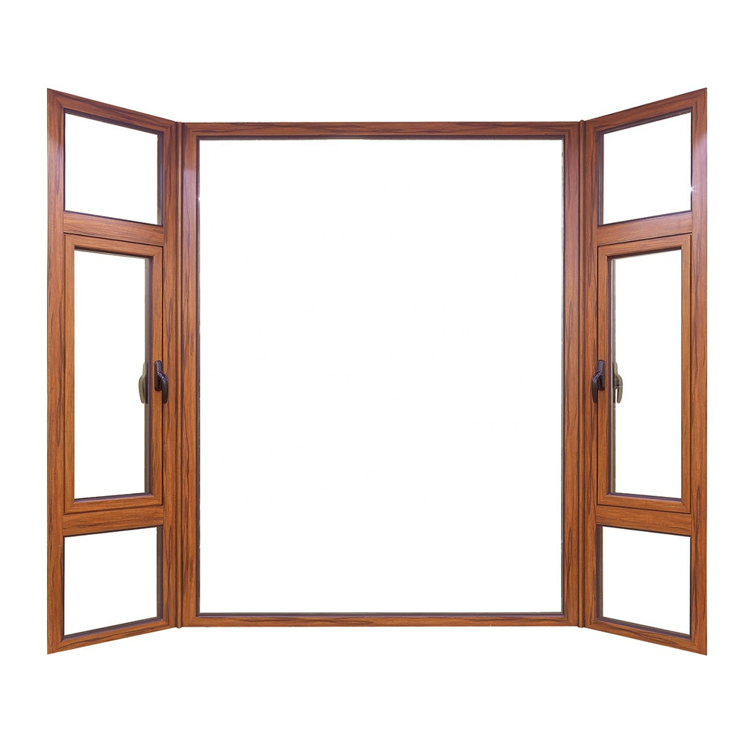
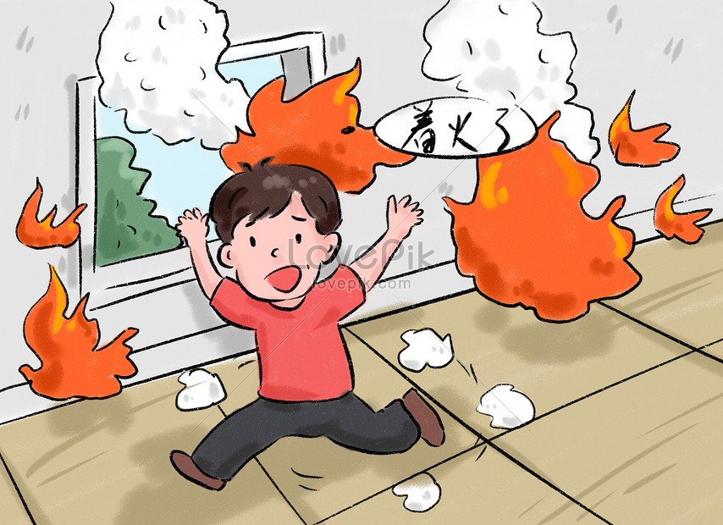
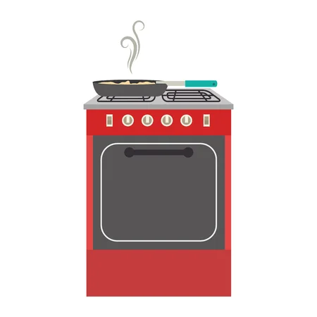
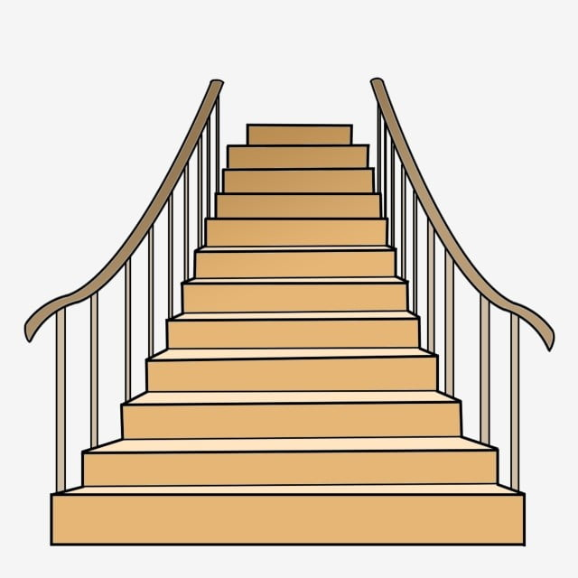
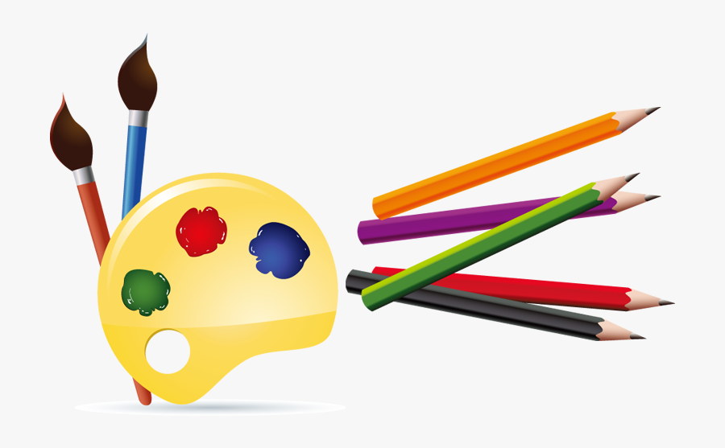
ضع دائرة على الأدوات والأماكن الخطرة:
ورقة عمل

